Slide 1

쉽고 편리한 환전/송금 외환서비스
HANA GLOBAL
하나금융티아이 교육생
김선영

Slide 2
목차
01
프로젝트 기획배경
02
서비스 현황
03
프로젝트 소개
04
주요 기능

Slide 3
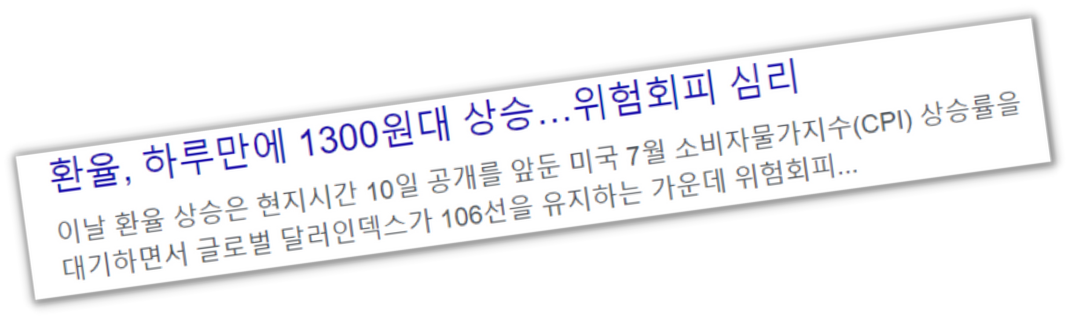


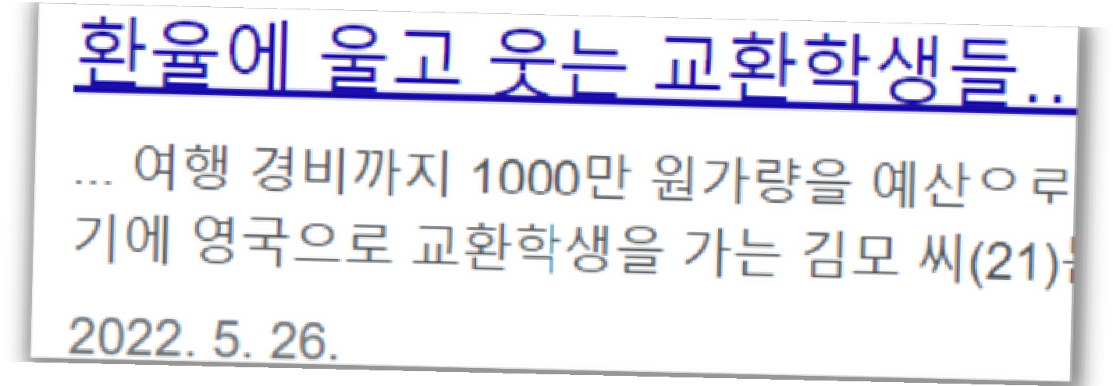
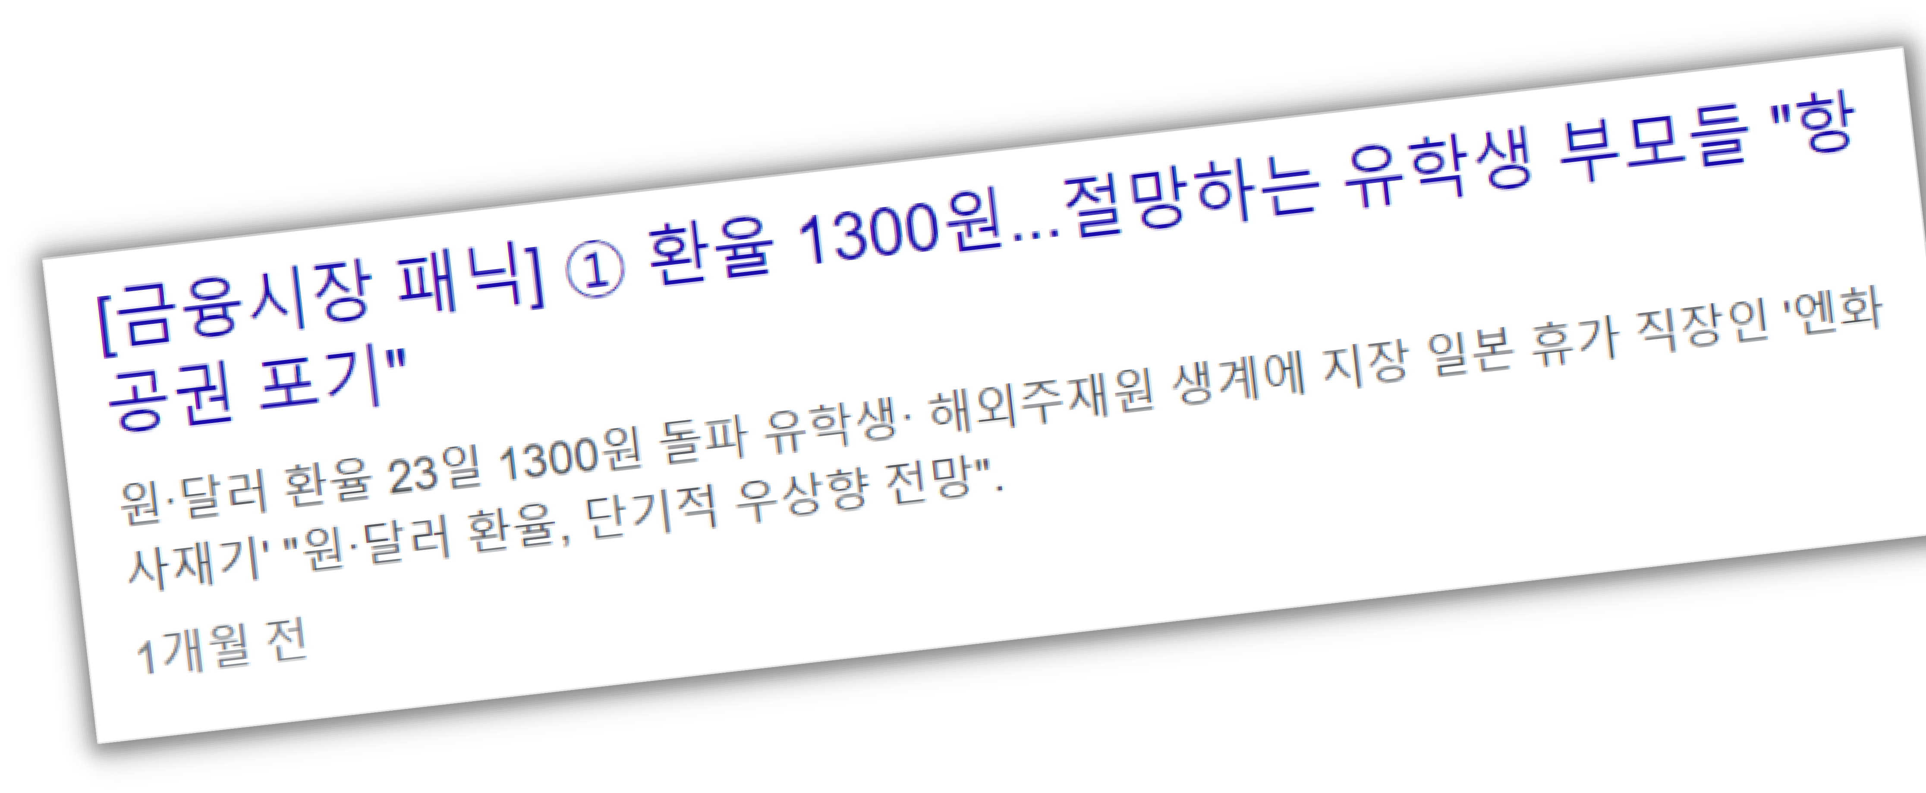




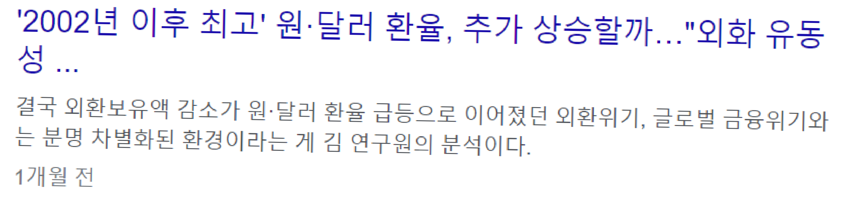
















기획 배경

Slide 4
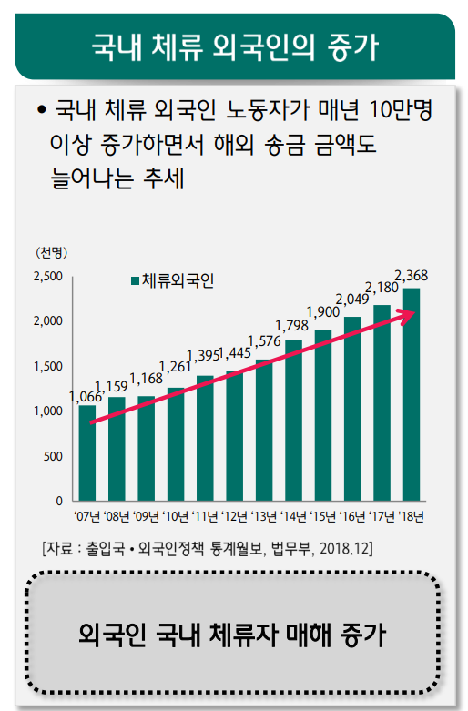
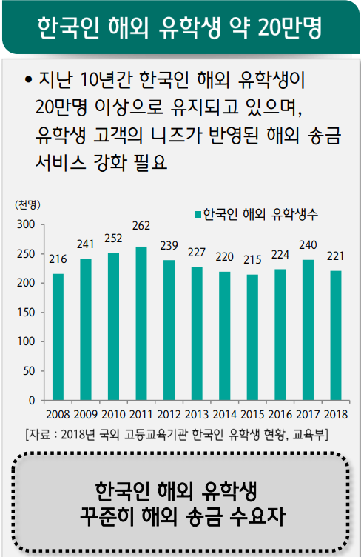
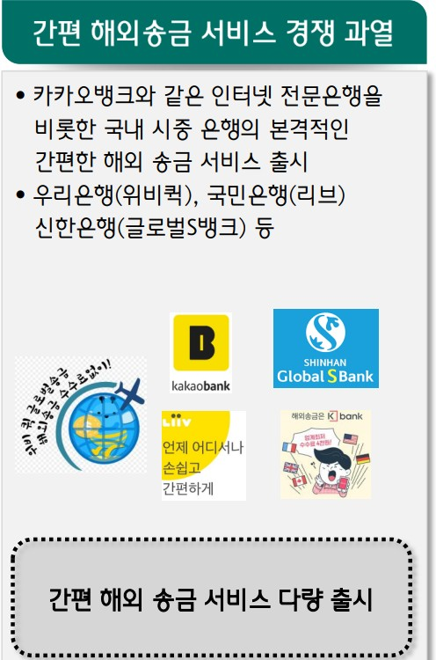
기획 배경

Slide 5



핵심기능
실시간 환율/동향 조회
빠르고 정확한 해외 송금
다국어 지원
외화 환전
수수료 이벤트
비대면 제출

Slide 6

부가기능
쿠폰 제공
우대 수수료 적용 쿠폰 제공
은행 일정 기록(공유)
손님의 일정에 맞춘 일정 기록
상담/게시판
지점 찾기
비대면 거래 외국환 은행 지정
자주 하는 질문

Slide 7

기대효과
브랜드 강화
금융 서비스 활성화
글로벌 비즈니스 확대
모두를 위한 쉽고 간편 한 환전/해외 송금으로 고객 만족도 증가
거래외국환은행을 쉽고 편리하게 지정하고 증빙 서류를 비대면 업로드하여 고객 접근성 확대
다국어 지원 서비스를
통해 글로벌 고객 유치
고객 유입 증가로 인한 매출 증대

Slide 8
THANK YOU
한국폴리텍대학 광명융합기술원 데이터분석과
2260341003
김선영

